Slide 1
МБОУ Вознесенская СОШ №2
Реферат на тему:
«Нижегородский край»
Адрес : Школьная,7
e-mail : www.edusite.ru
Телефон : 6-28-34
Выполнила: Морозова Елена
9 «б» класс
Проверила: учитель географии
Слыжова Е.М
р.п. Вознесенское 2012г.

Slide 2
Содержание работы
I. Введение
II. Содержание материала
1. Географическое положение
2. Климат и его особенности
3. Полезные ископаемые
4. Животный и растительный мир
5. Население
6. Хозяйство
7. Памятники архитектуры
III.Заключение
IV. Литература

Slide 3
Актуальность
Нижегородская область – одна из самых больших в Европейской части Российской Федерации. Я очень рада, что мне выпала возможность – написать реферат о нижегородской области. В своей работе я рассматривала положение нашей области, ее экономику, животный мир и многое другое. Нижегородская область стремительно развивается. Наше производство процветает.

Slide 4
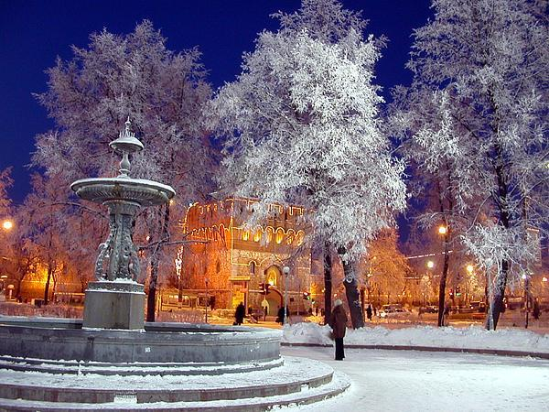
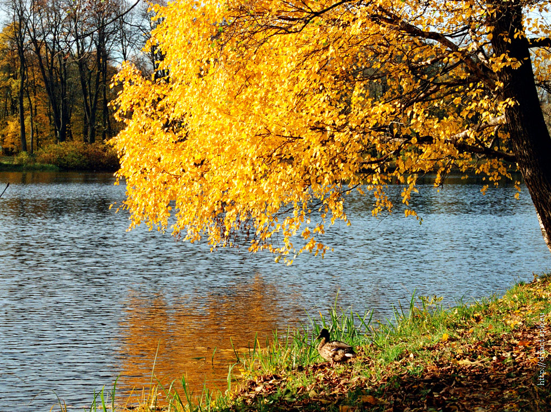
Климат

Slide 5
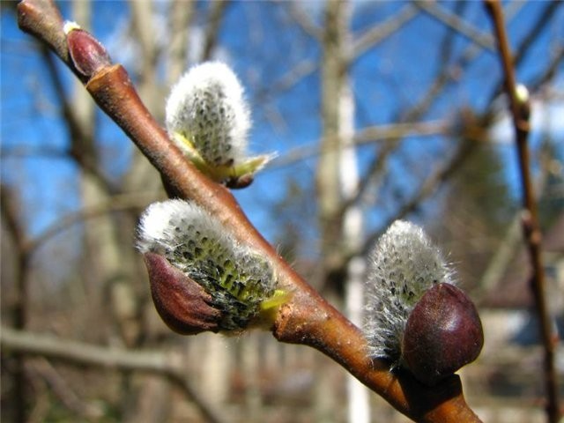
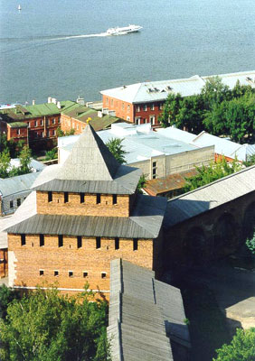

Slide 6
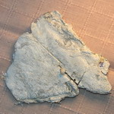
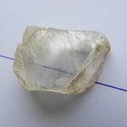
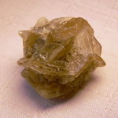
Полезные ископаемые

Slide 7
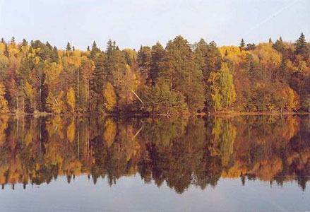
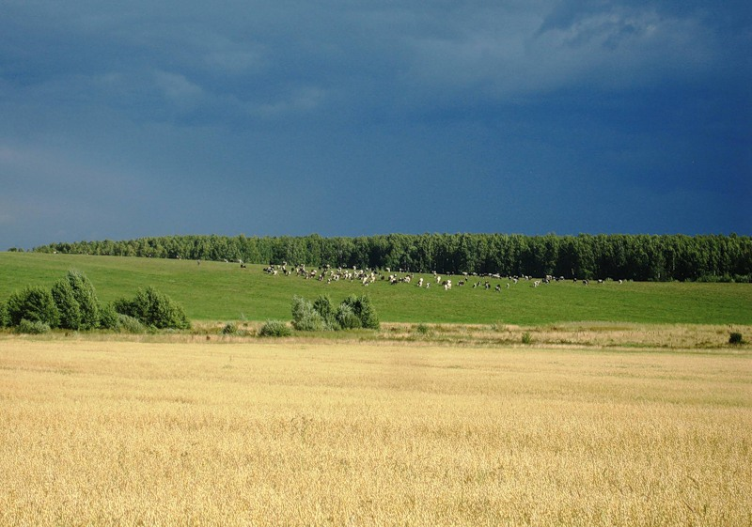
Растительность

Slide 8
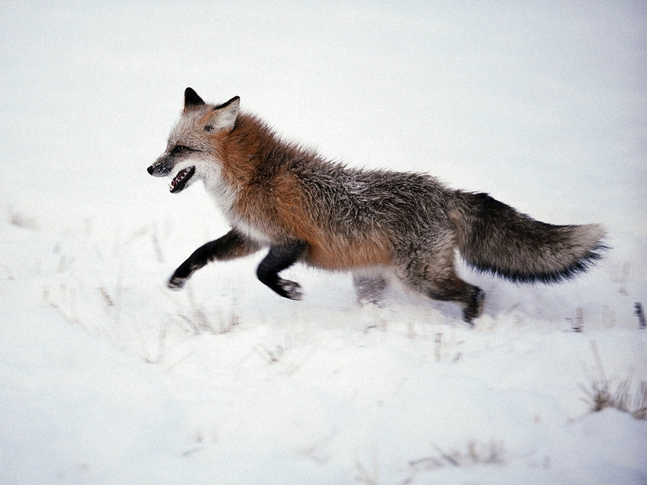
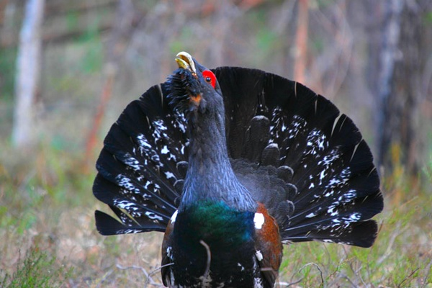
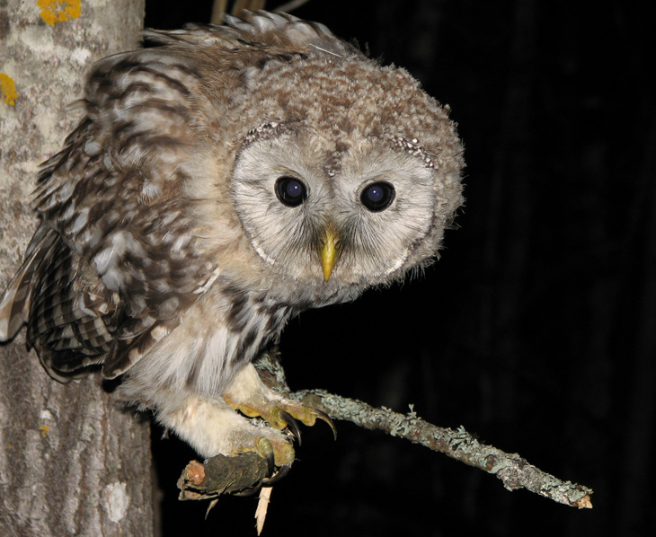
Животный мир

Slide 9
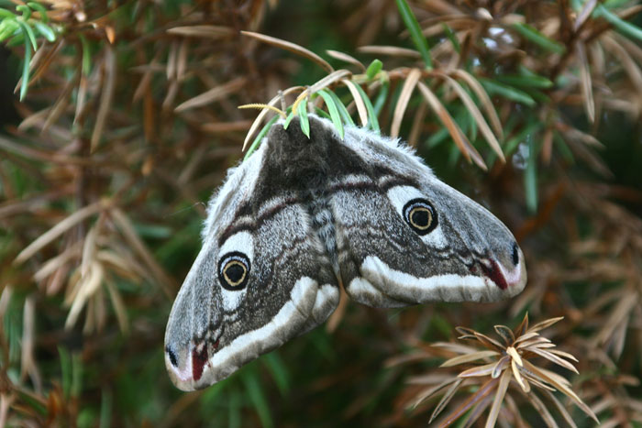
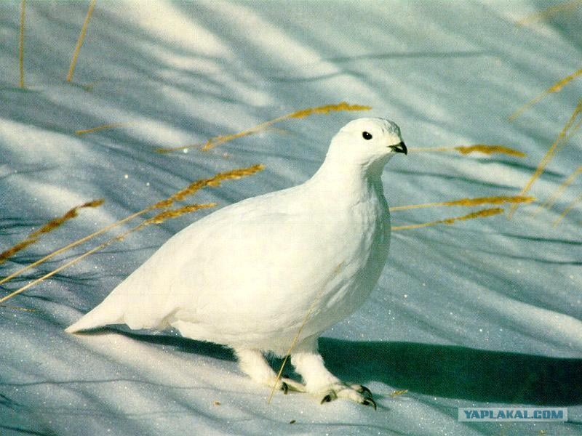
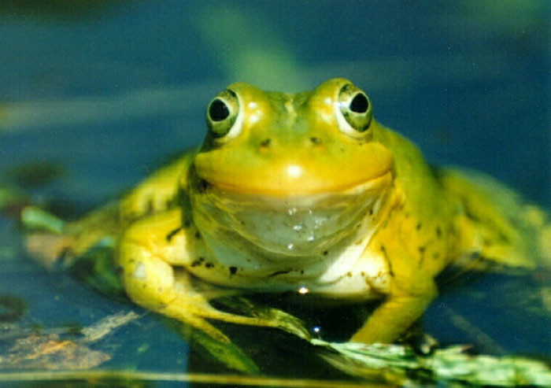
Керженский заповедник

Slide 10
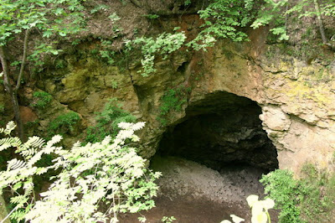
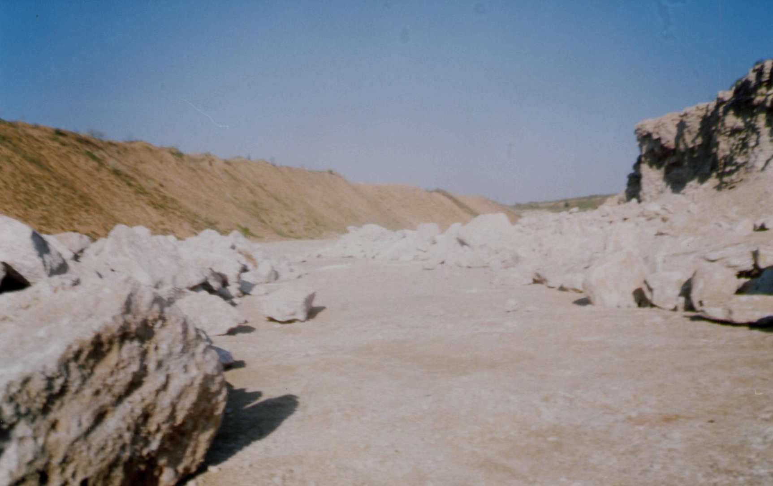
Ичалковский бор

Slide 11
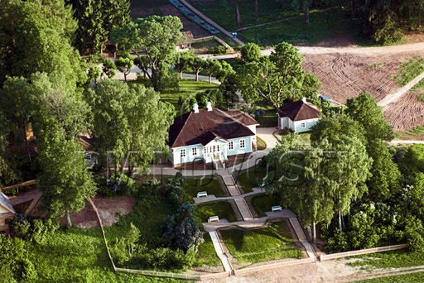
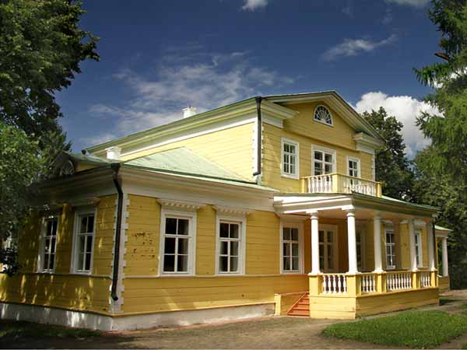
Музей-заповедник Михайловское

Slide 12
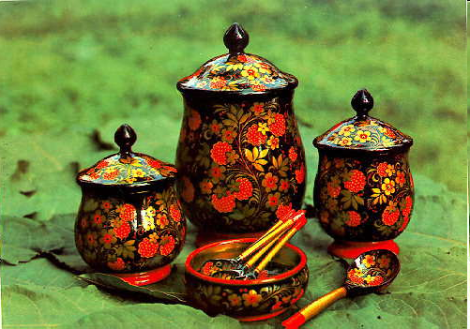
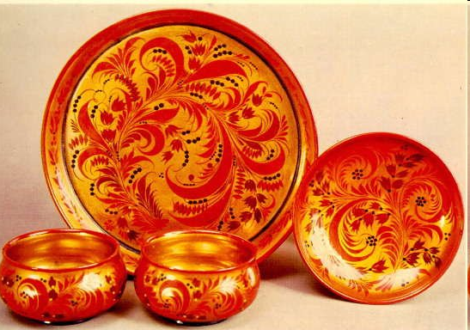
Народные промыслы

Slide 13
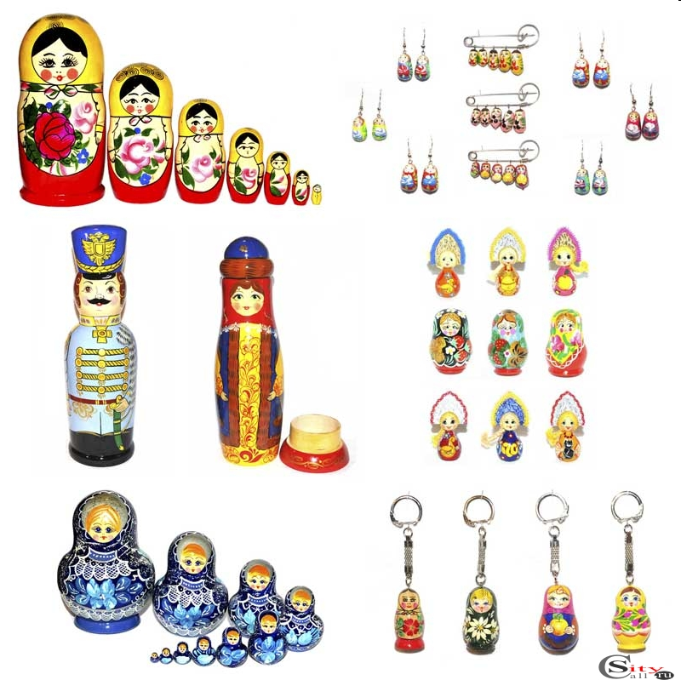
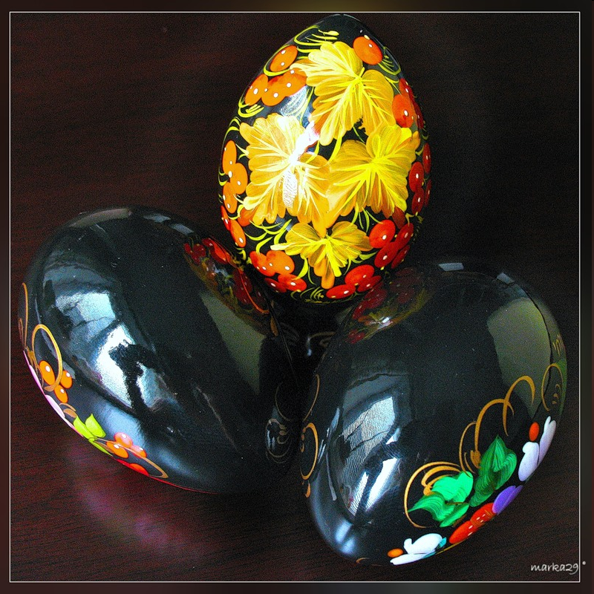
Семеновский сувенир

Slide 14
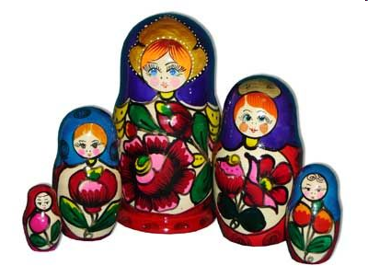
Полх-майданский сувенир

Slide 15
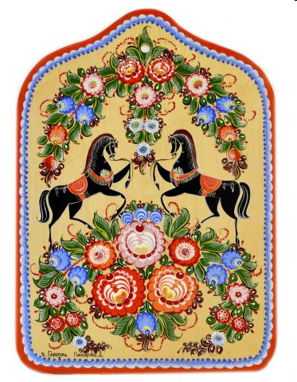
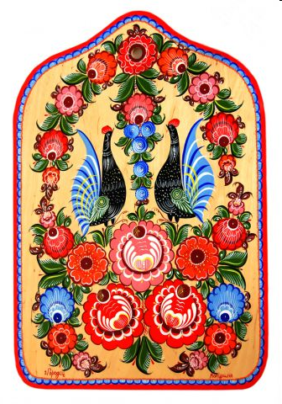
Городецкая роспись

Slide 16
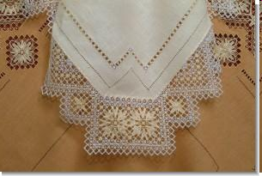
Художественные изделия из ткани

Slide 17
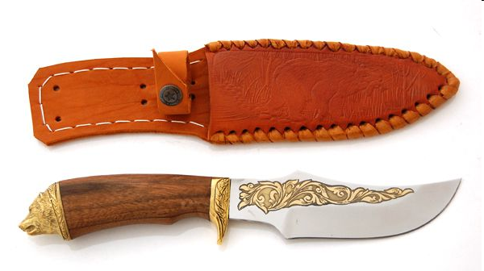
Павловский художественный металл

Slide 18
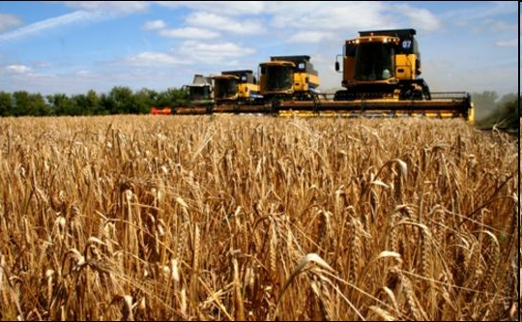
Сельское хозяйство

Slide 19
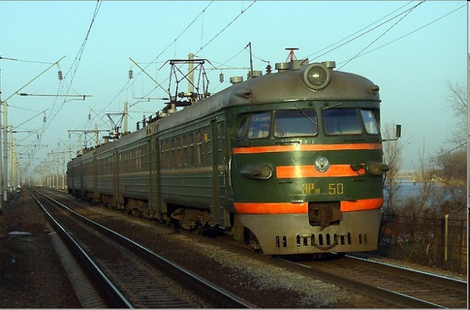
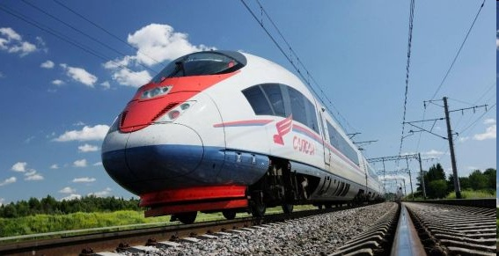
Транспорт

Slide 20

Население

Slide 21
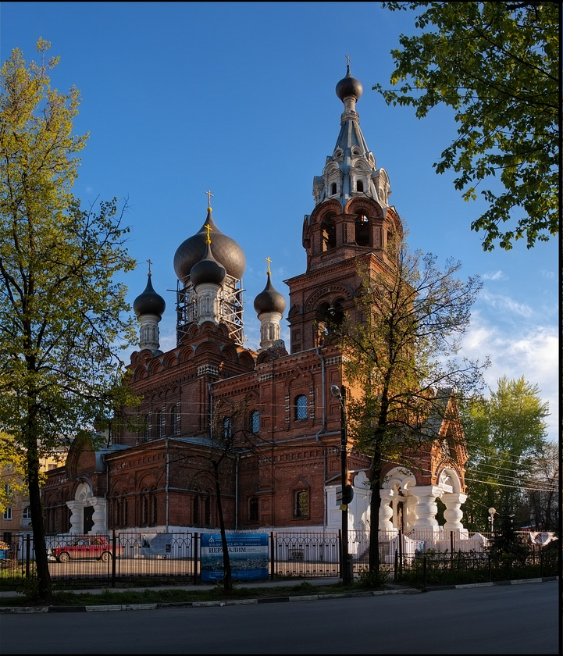
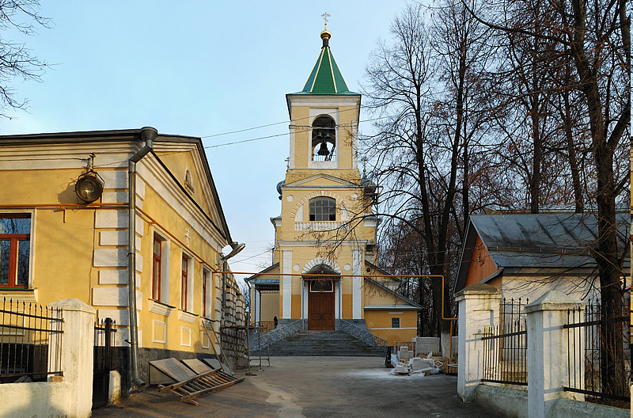
Памятники архитектуры и градостроительства

Slide 22
Заключение
Мы с вами убедились, что Нижегородская область является развитым экономическим районом. Здесь много различных ценностей. Нижегородская область очень привлекательная как для российских, так и для зарубежных инвесторов. На сегодняшний день Нижегородская область установила и успешно поддерживает торговые связи со 115 странами мира.

Slide 23
Список литературы
1.Заповедные места Нижегородской области. / Баканина Ф.М., Лукина Е.В., 2.Насонова Н.И., Селивановская Т.П., Смирнова А.Д. - Н. Новгород: Волго-Вятское кн. изд.-во, 1991
3.Климат Нижнего Новгорода. Под. ред. Ц.А. Швер, С.В.Рязановой. - Л.: Гидрометеоиздат, 1991.
4.Климат Нижнего Новгорода. Под. ред. Ц.А. Швер, С.В.Рязановой. - Л.: Гидрометеоиздат, 1991.
5.Климова Н.Т.Народная вышивка Горьковской области:Рассказы о народном искусстве.- Горьгий:Волговятское книжное издательство,1983.
6.Коновалов А.Е.Городецкая роспись::Рассказы о народном искусстве.- Горький:Волговятское книжное издательство,1988.
7.Народные промыслы Горьковской области:Адьбом[Сост.Широков Б.П.]. - Горький:Волговятское книжное издательство,1986.
8.Нижегородский краеведческий сборник. Т.1. Н.Новгород: НООНО "Кабинет методов краеведческой работы и развития Нижегородской агломерации", 2005
9.Природа Горьковской области. - Горький, Волго-Вятское кн. изд-во, 1974
10.Природа Поволжья. Межвузов. сб. науч. трудов. - Н.Новгород: НГПУ, 1997
11.Природные ресурсы и природопользование Волго-Вятского региона. Межвуз. сб. науч. трудов. - Горький, ГГПИ им. М.Горького, 1983

